Slide 1

Мой папа самый лучший!
МАДОУ «Детский сад комбинированного вида №4 «Солнышко»
Проект, посвящённый 23 февраля
(Младшая группа)
Февраль 2020
Автор: Казанцева В. Г., воспитатель, СЗД
Арамиль, 2020 г.

Slide 2

Паспорт проекта
Тема: «Мой папа самый лучший»
Автор: Казанцева В. Г. – воспитатель (СЗД)
Вид проекта: информационно - творческий, коллективный.
Сроки реализации: краткосрочный (10.02.20.-21.02.20.).
Участники проекта: воспитатели, дети младшей группы №1 «Клубничка», родители.

Slide 4
Цель проекта:
Создание условий для организации просветительской, образовательной, физкультурно-оздоровительной, воспитательной и творческой деятельности; развитие познавательного интереса всех участников проекта; использование ИКТ для более эффективной реализации проекта.
Задачи:
Воспитывать патриотические чувства, интерес к истории и традициям своей Родины.
Развивать интеллектуальные, двигательные, творческие способности воспитанников в разнообразных видах деятельности.
Создать атмосферу радости, способствовать индивидуальному самовыражению в процессе реализации проекта, формировать положительное эмоциональное состояние всех участников проекта.

Slide 5
ЭТАПЫ РЕАЛИЗАЦИИ ПРОЕКТА
Подготовительный этап.
Определение цели и задач проекта.
Составление плана основного этапа проектирования.
Работа с методическим материалом, литературой по данной теме.
Основной этап.
Проведение с детьми бесед о празднике «Защитники Отечества».
Проведение подвижных, дидактических игр.
Чтение стихотворения А. Барто «Кораблик», «Самолет».
Рассматривание иллюстраций с видом транспорта.
Загадывание загадок.
Завершающий этап.
Продукт проектной деятельности:
Стенгазета: «Мой папа самый лучший!», совместная деятельность детей, родителей, воспитателей.
Выставка рисунков: «Мой папа» (портрет).
Подарок папе: «Самолёт»

Slide 6
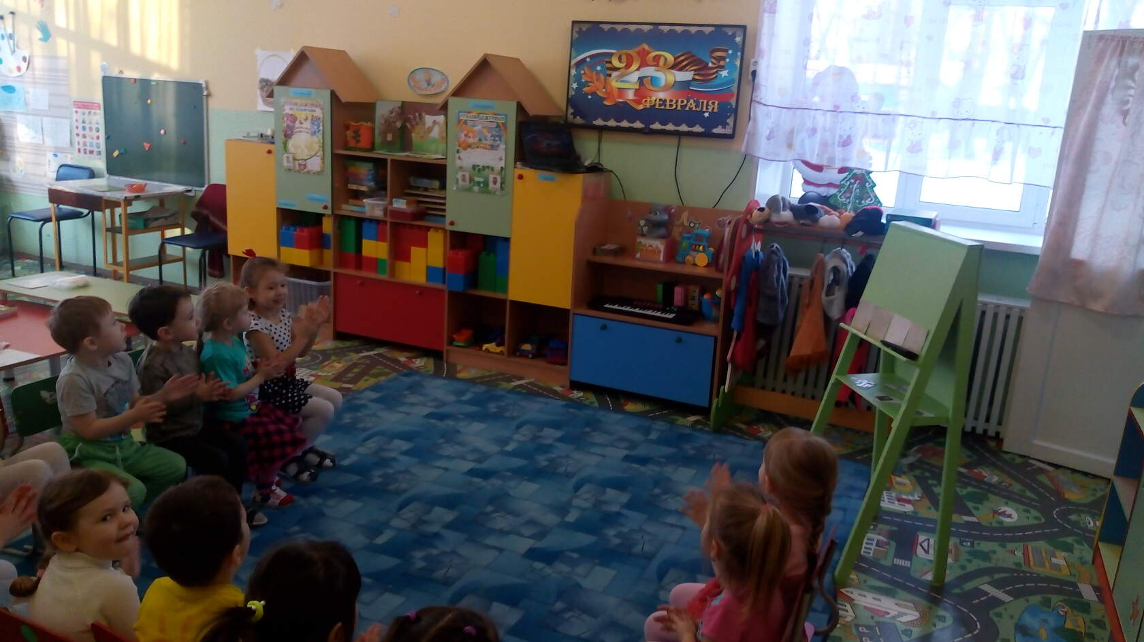
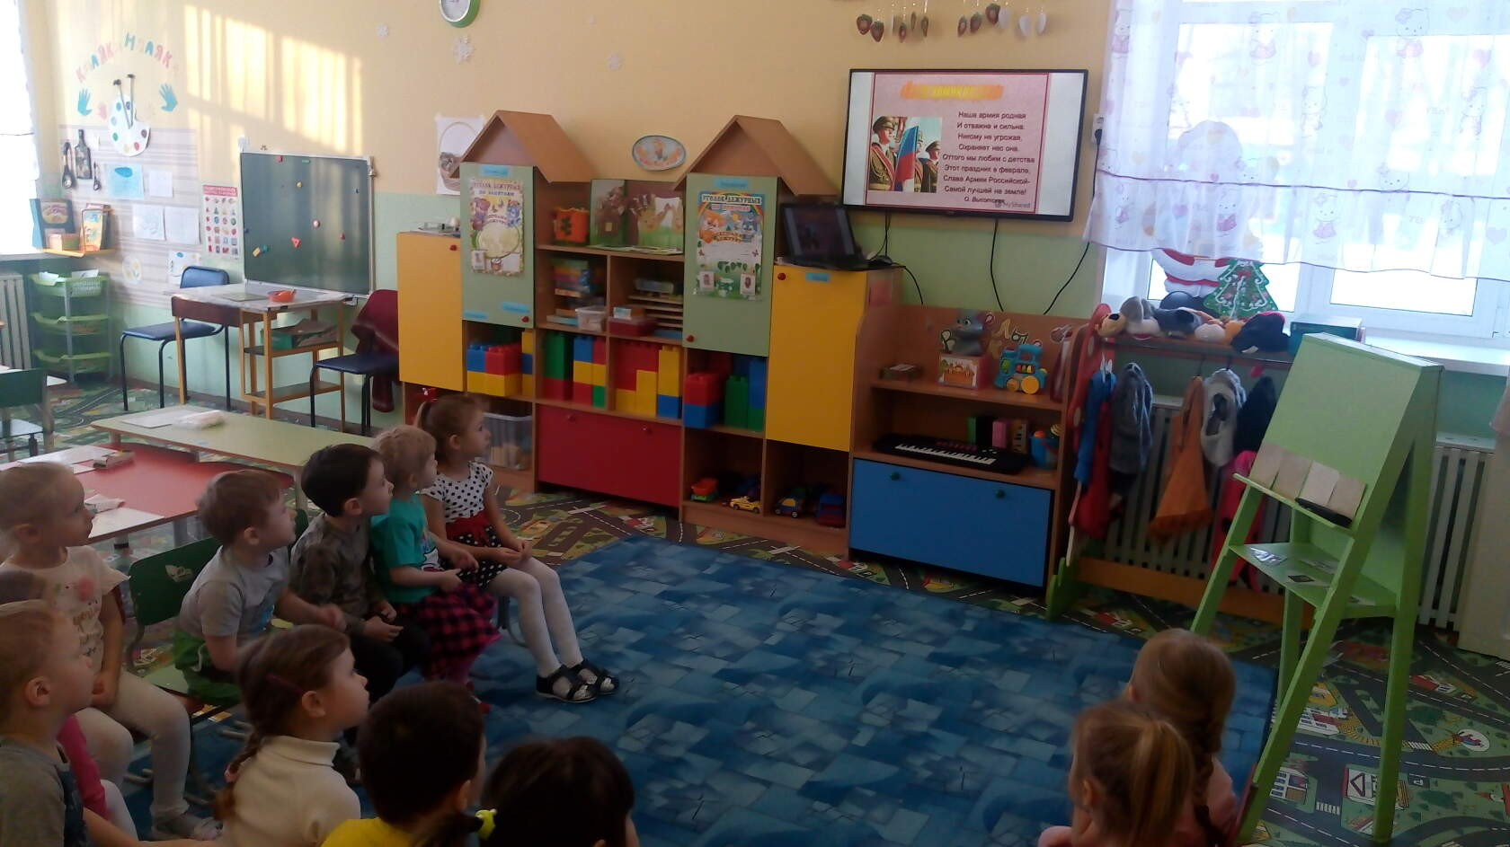
Просмотр
презентаций

Slide 7
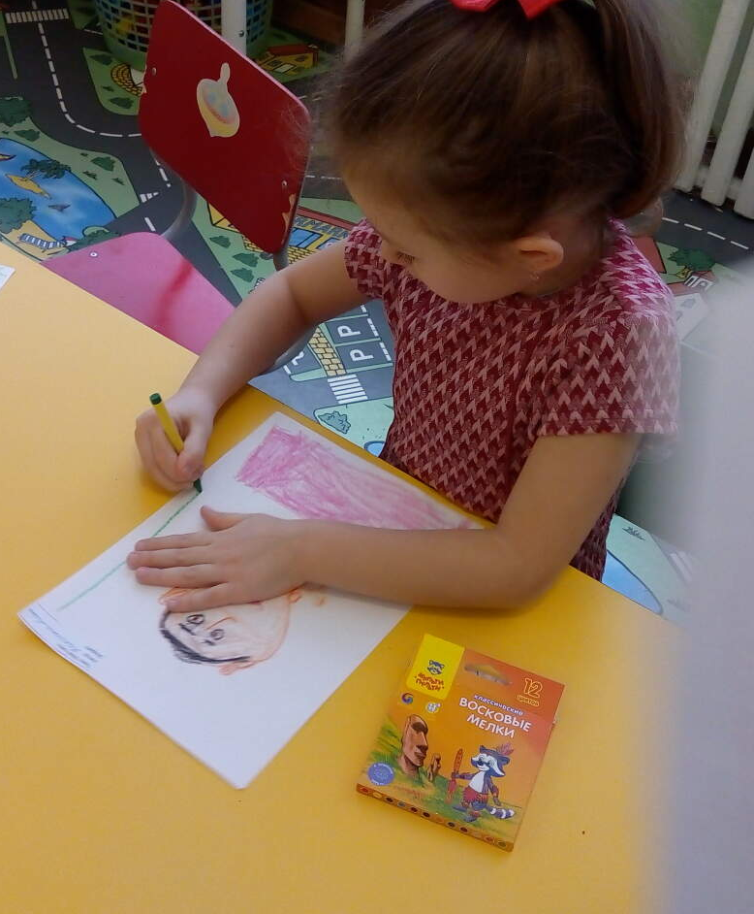
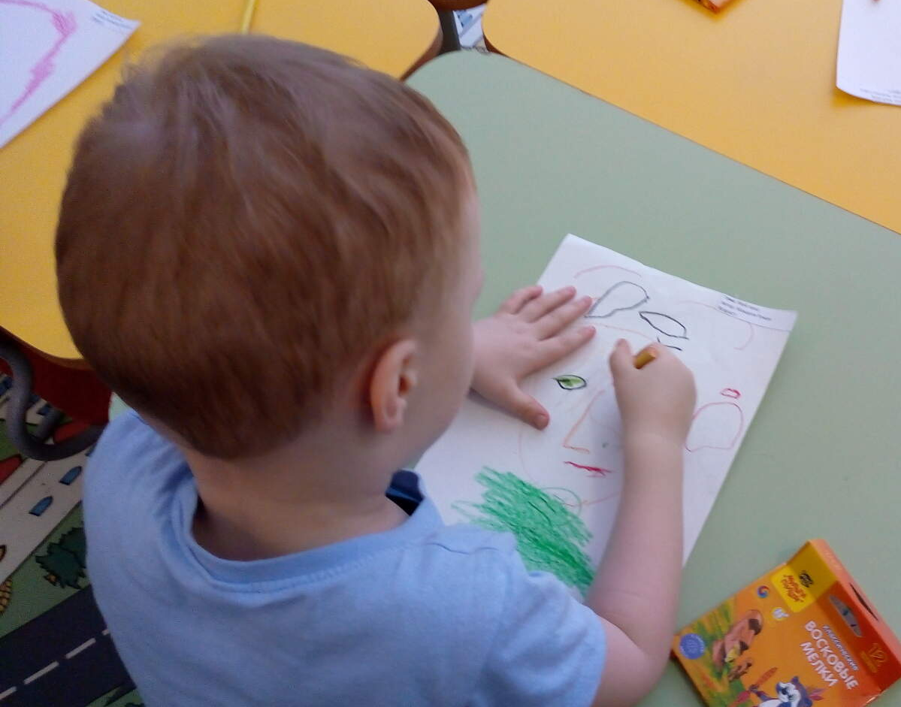
Рисование «Мой папа»

Slide 8
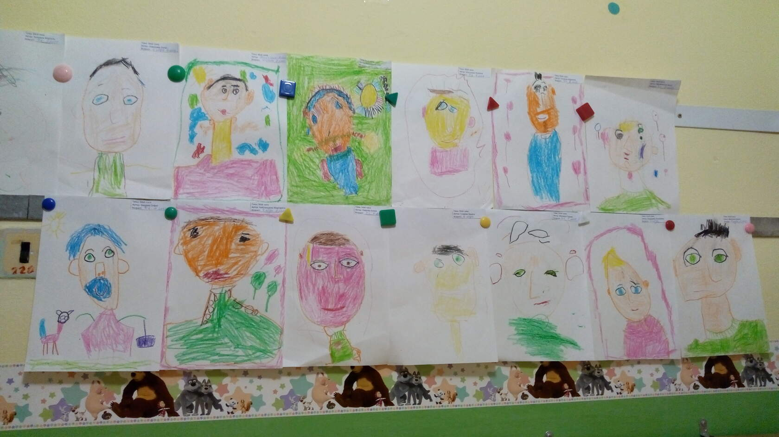
Выставка рисунков «Мой папа»

Slide 9
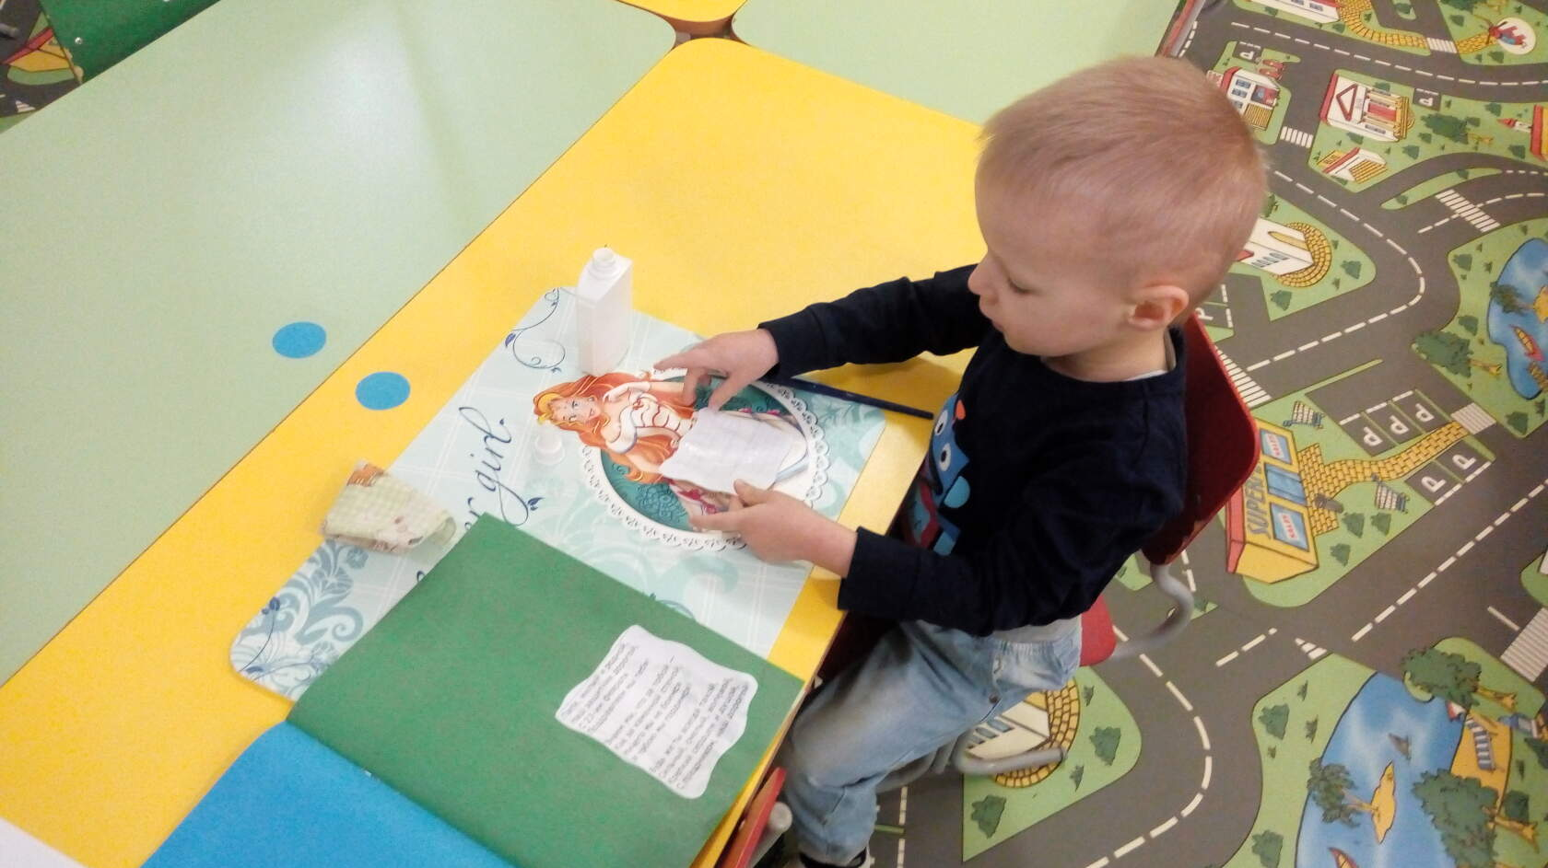
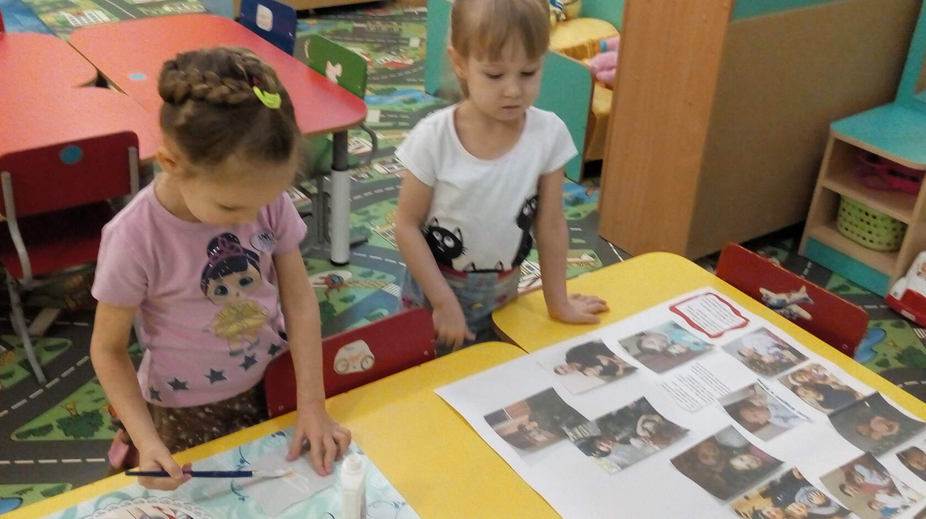
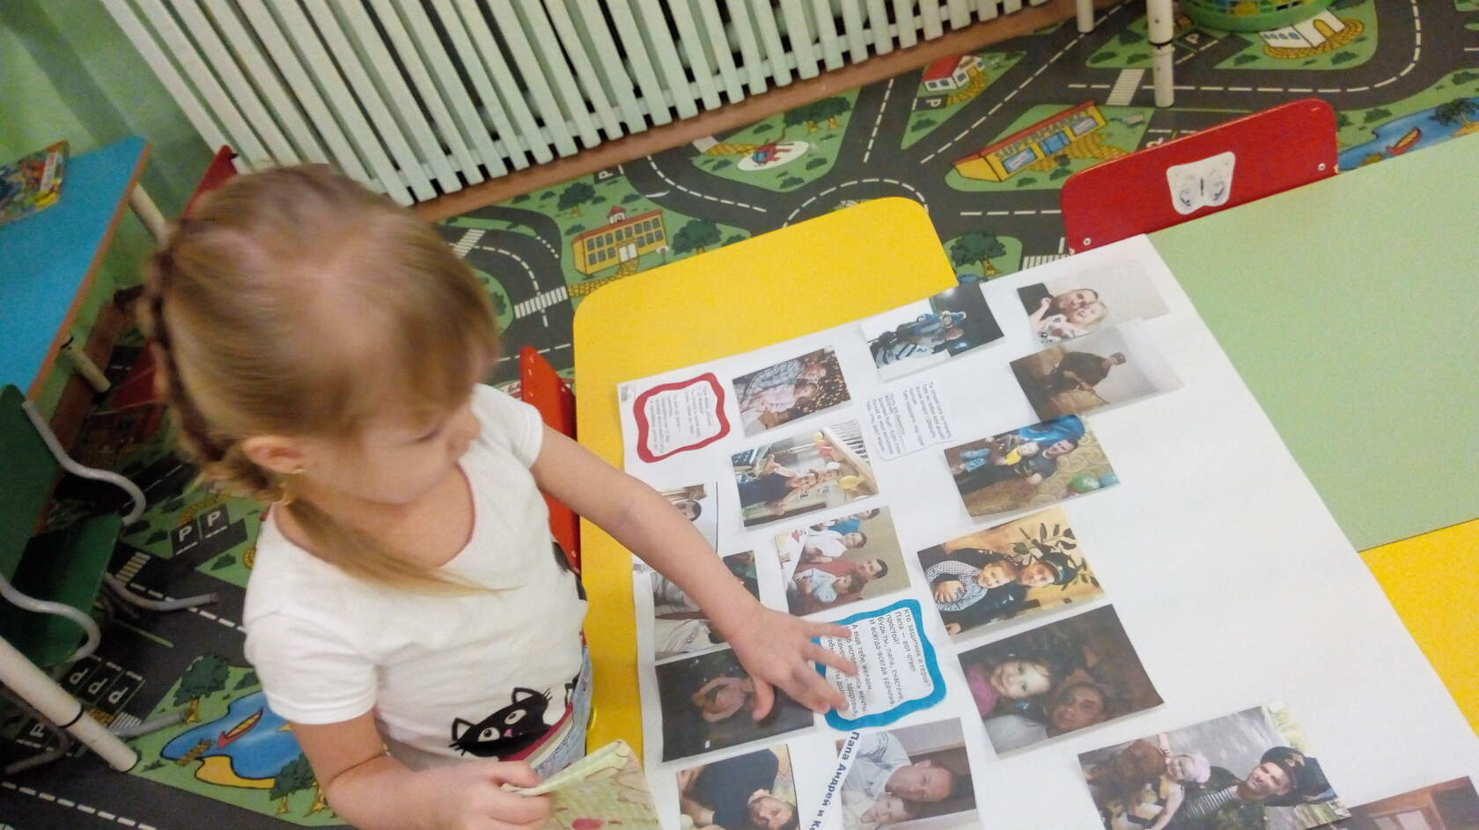
Изготовление стенгазеты «Мой папа самый лучший»

Slide 10
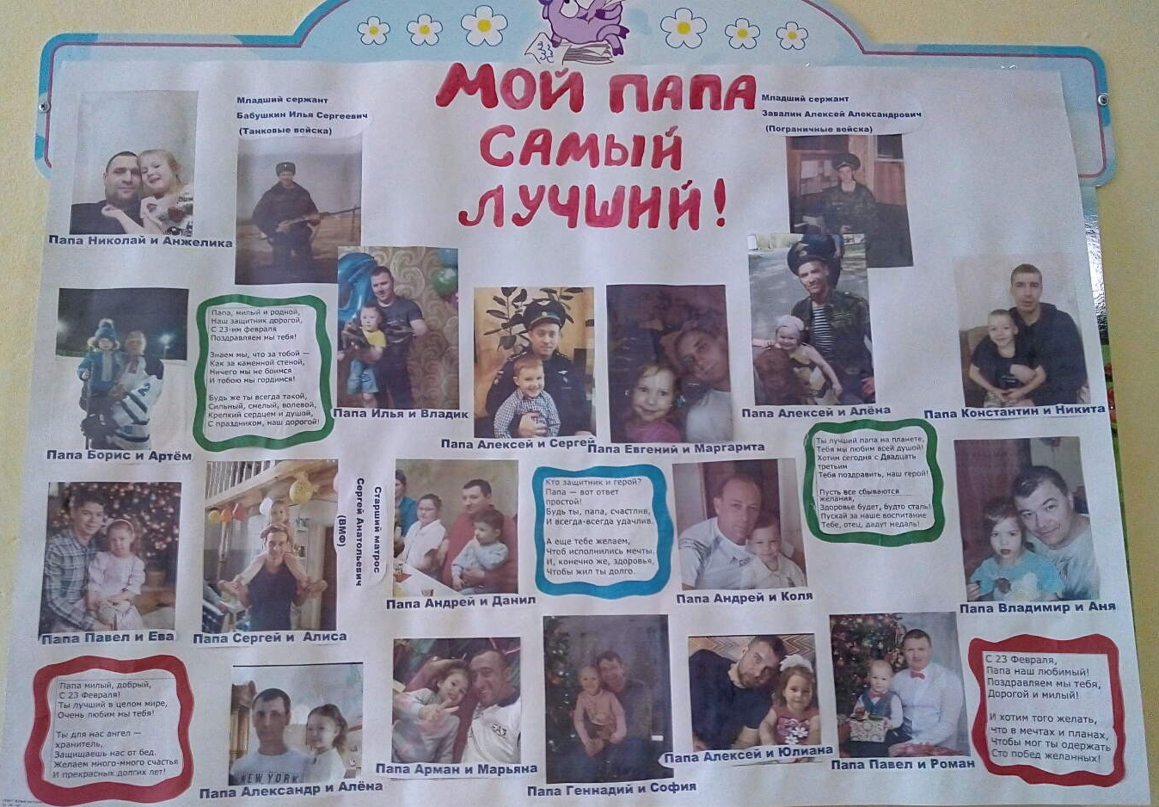

Slide 11
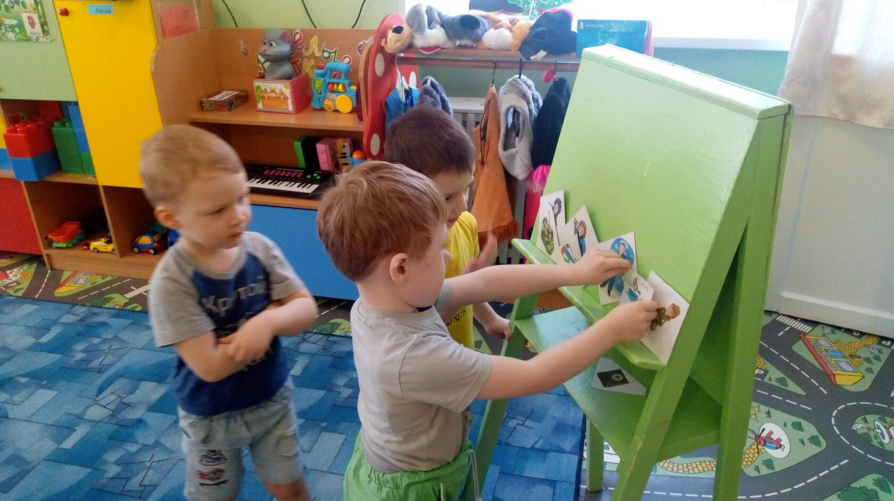
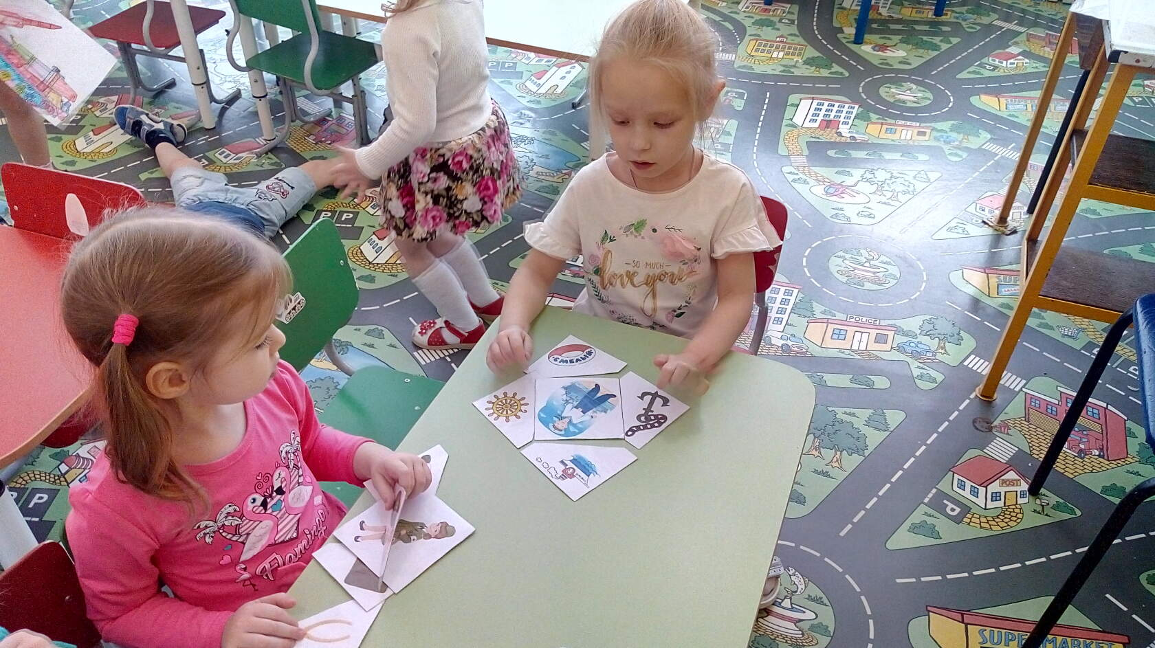
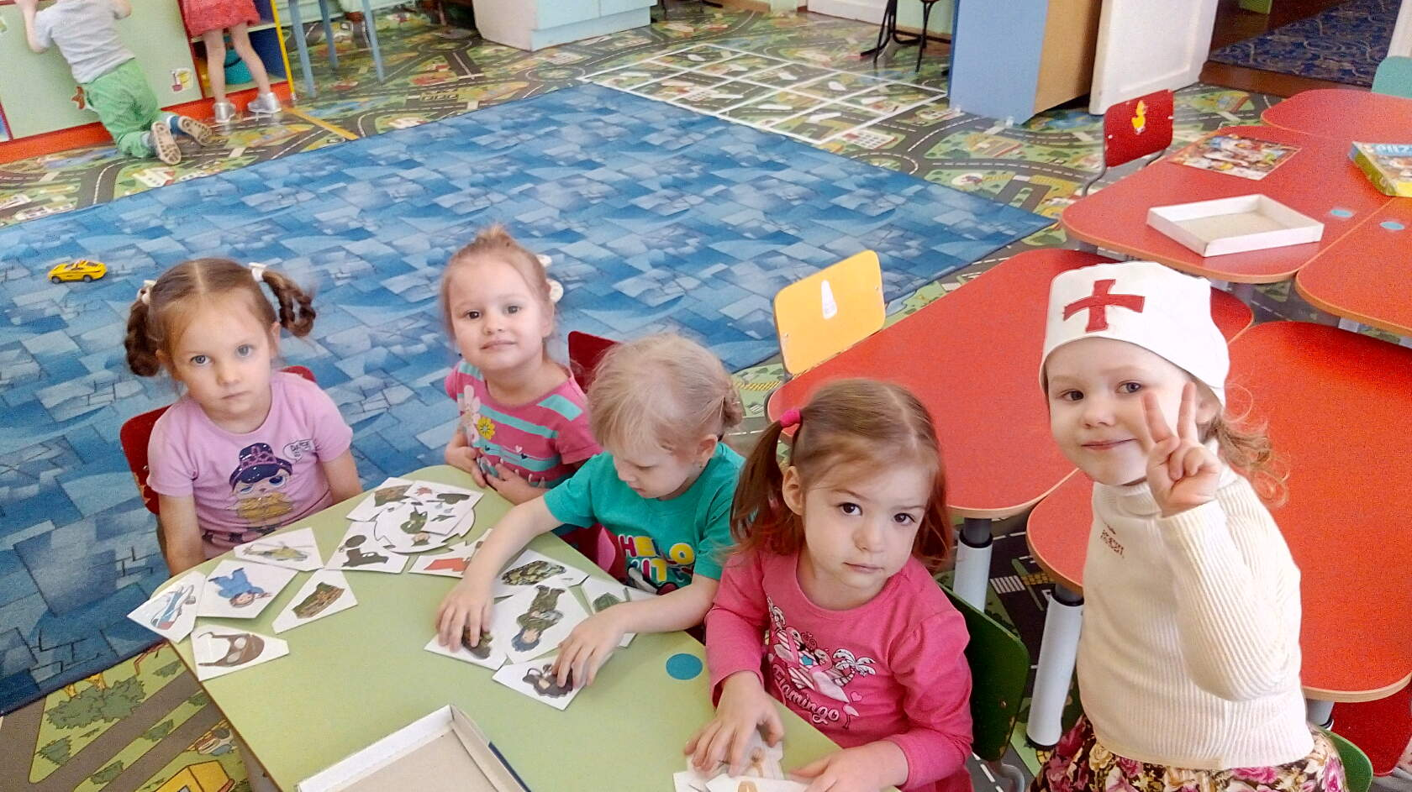
Дидактическая игра «Кому что нужно»
(Военные профессии)

Slide 12
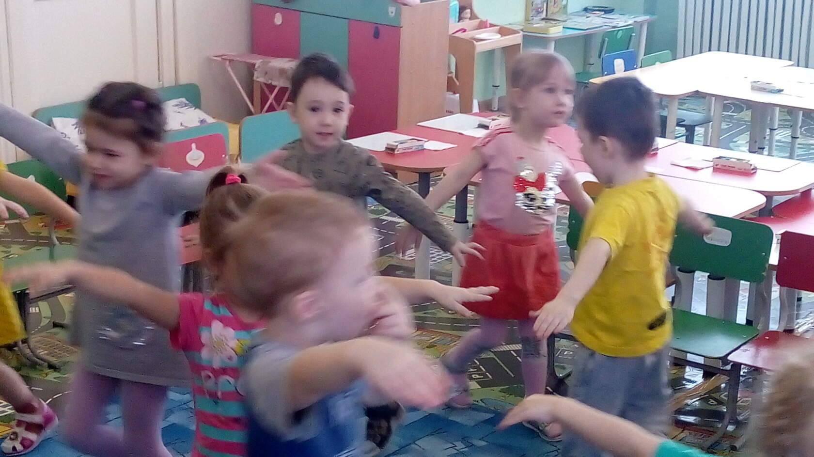
Музыкальная подвижная игра «Лётчики»

Slide 13
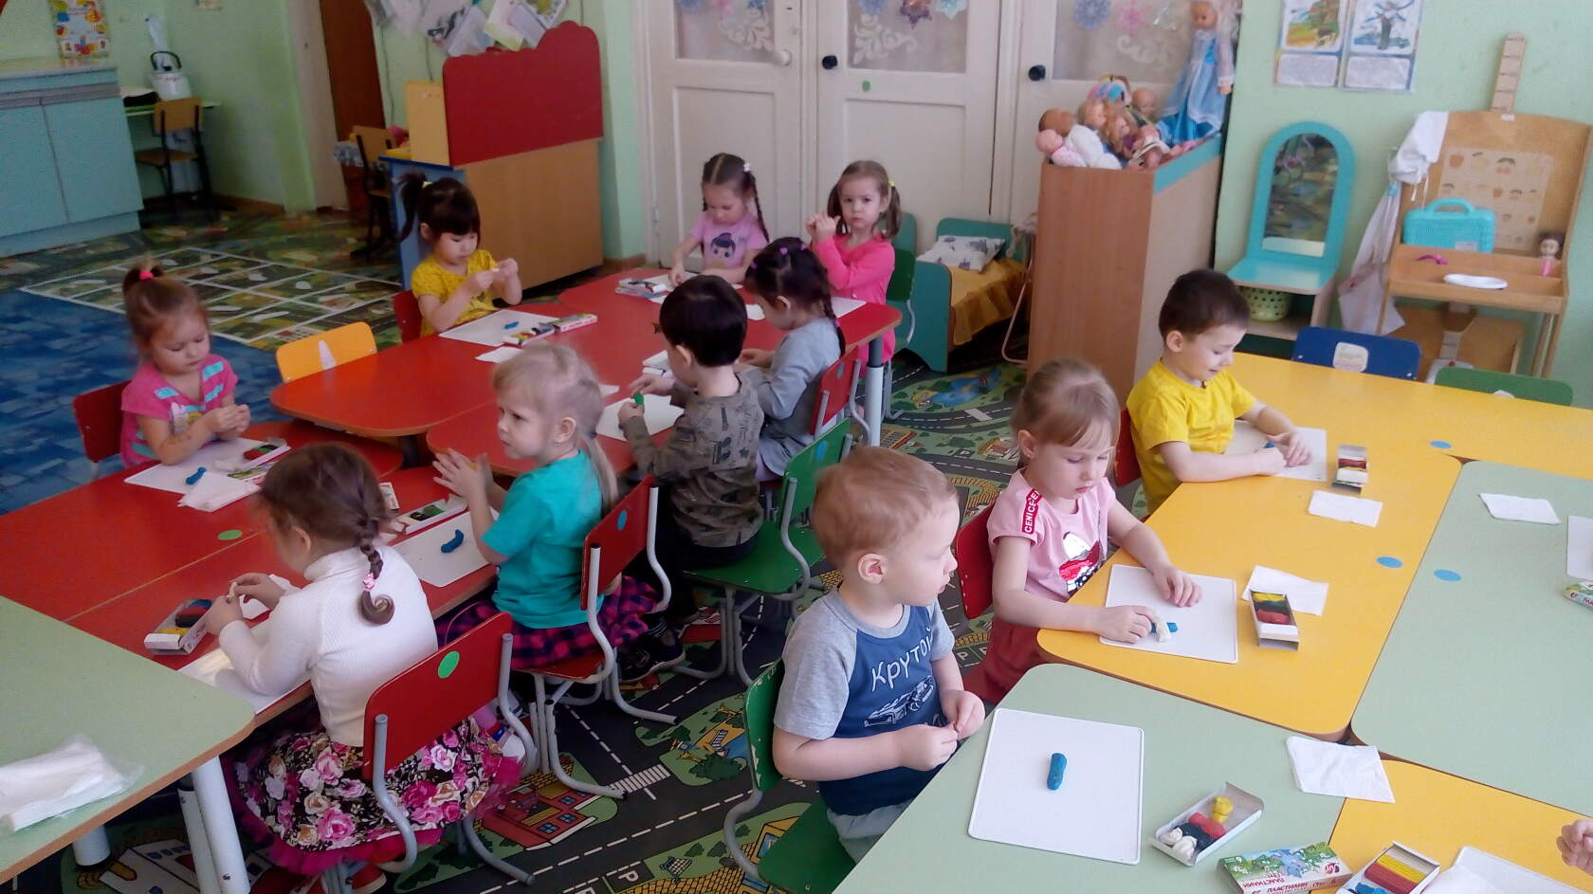
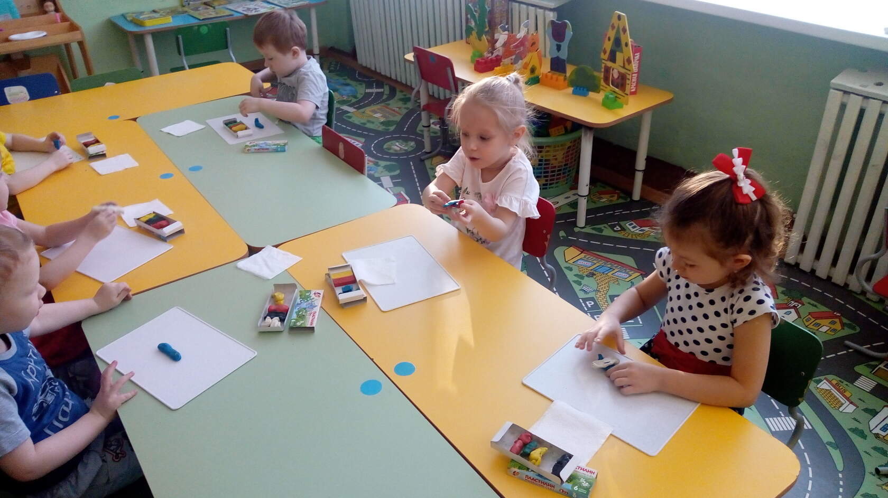
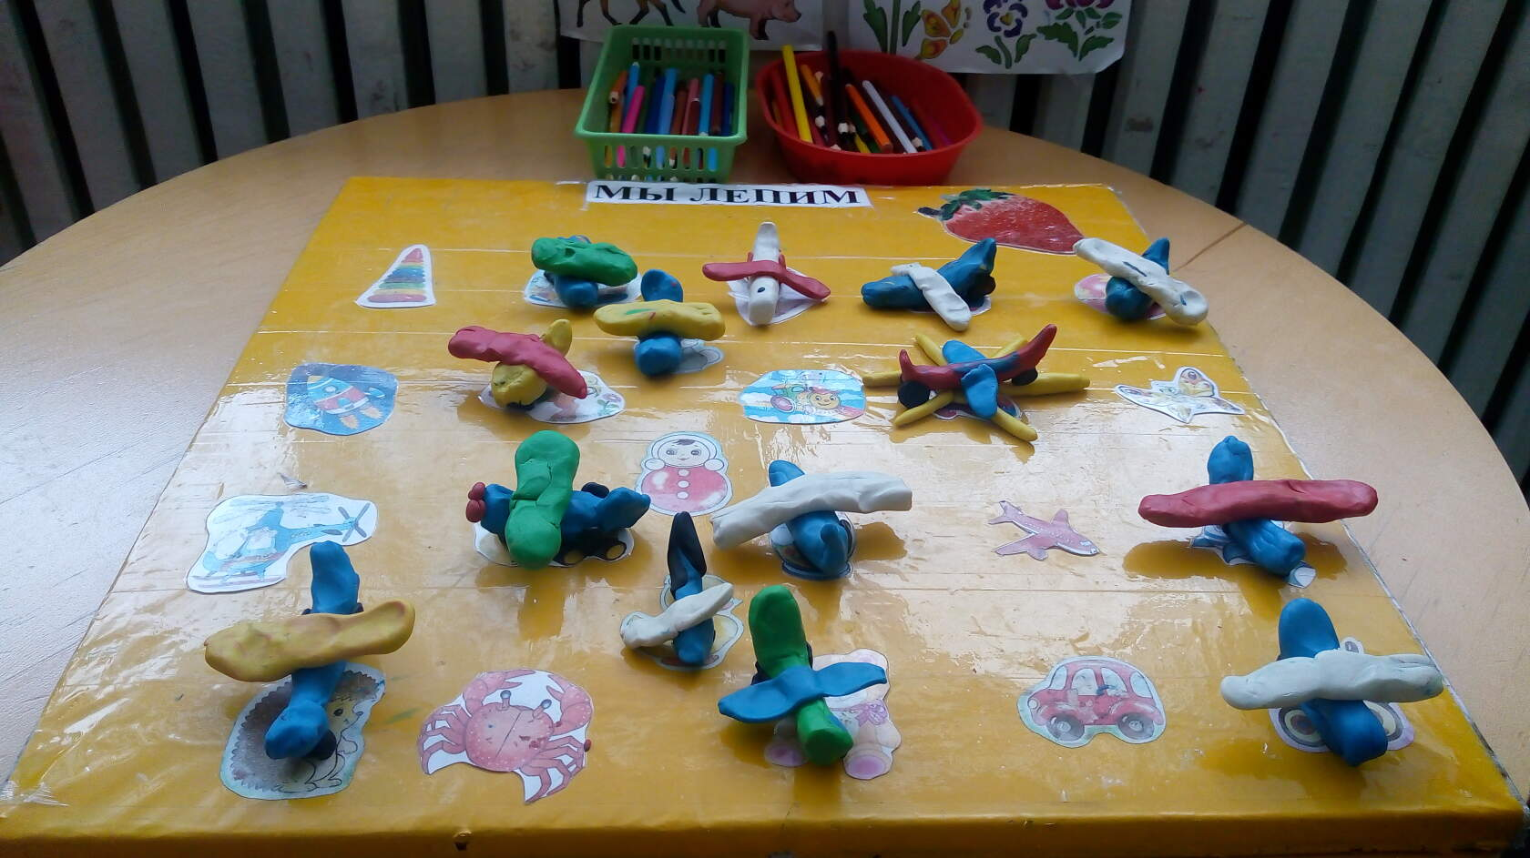
Лепка «Самолёт»

Slide 14
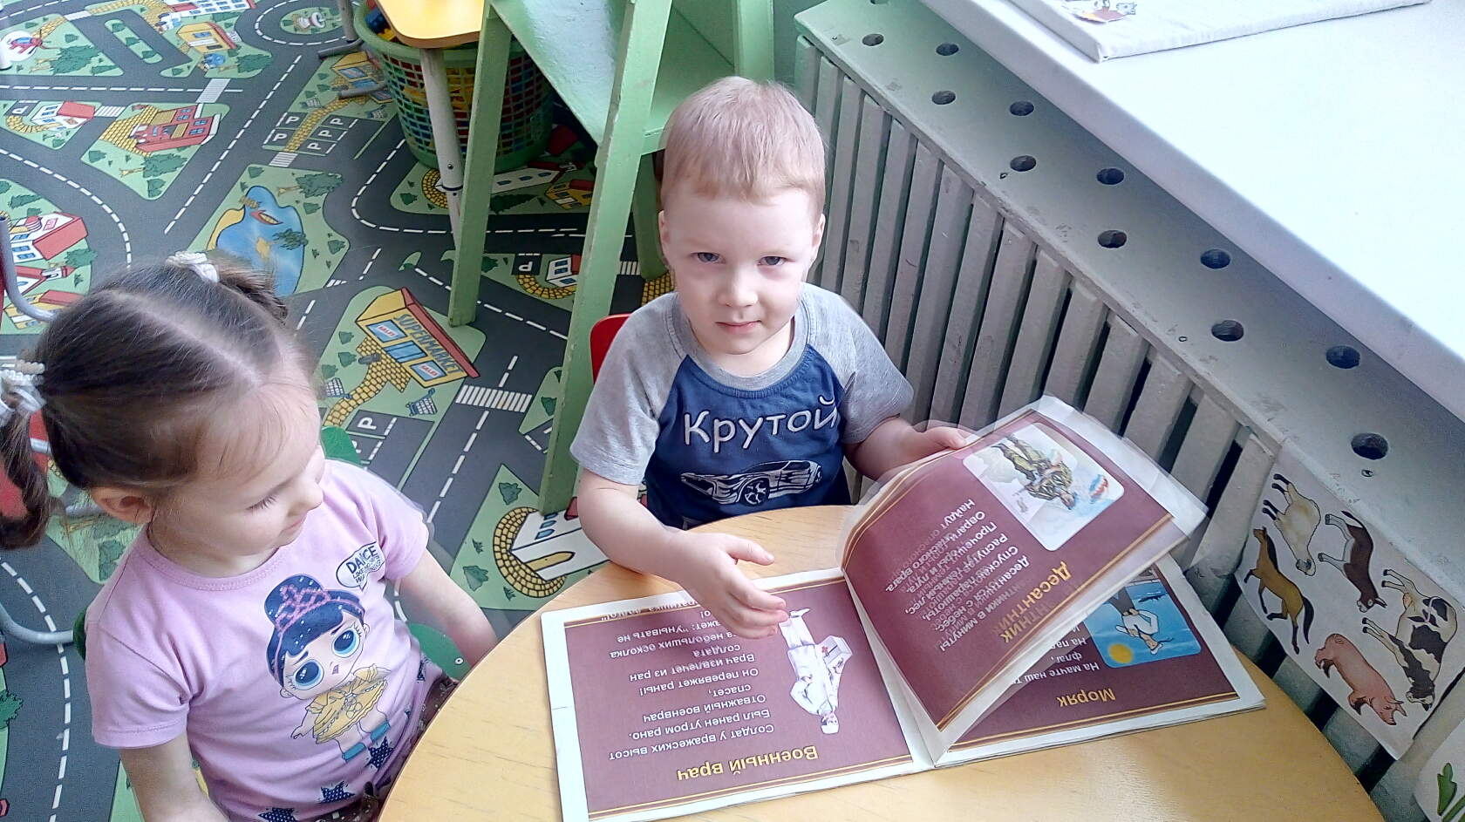
Альбом «Военные профессии»

Slide 15
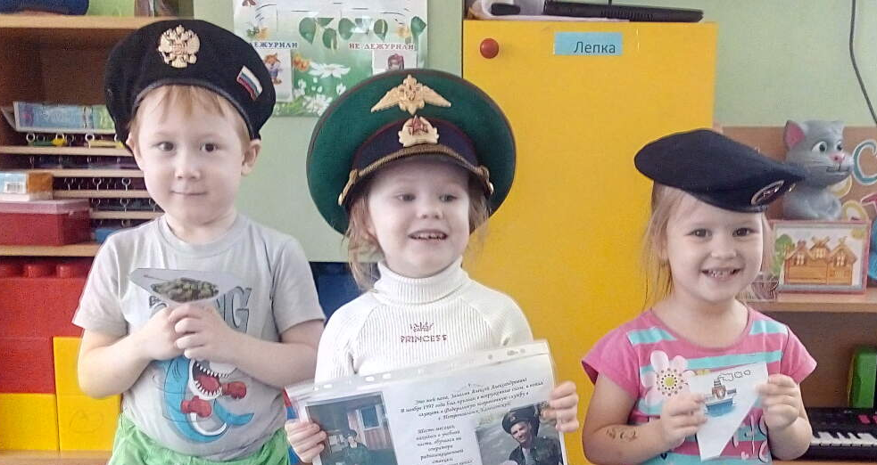
Мы знаем, мы гордимся!

Slide 16


